Slide 1
Задачи педагогического коллектива ДОУ в связи
с Федеральным государственным стандартом дошкольного образования
Сикирицкая Т.П., методист ИМЦ.

Slide 2
ФГОС дошкольного образования разрабатывается впервые в российской истории
в соответствии с требованиями вступающего в силу 1 сентября 2013 года Федерального закона
«Об образовании в Российской Федерации»

Slide 3
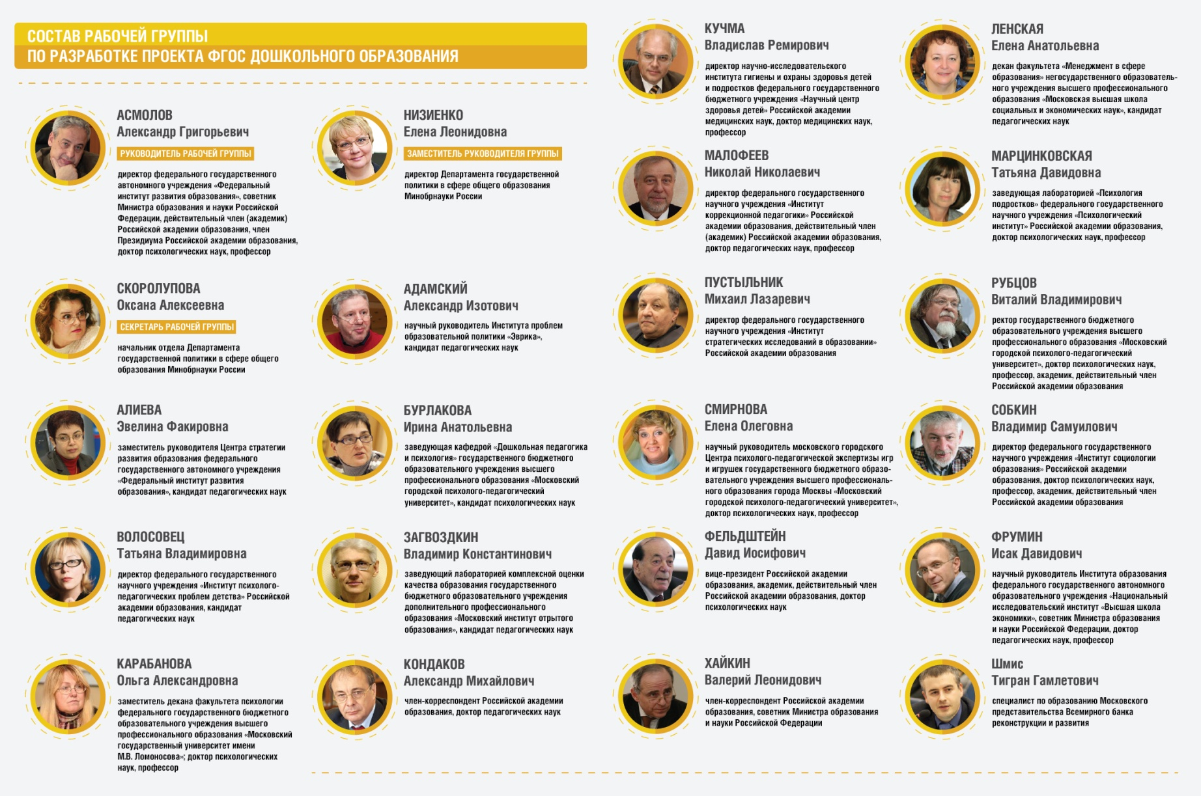

Slide 4
Преемственность ФГТ и ФГОС:
общее и отличия по линиям сравнения документов
Структура
Учёт разнообразных потребностей детей
Цель
Задачи
Принципы
Требования, предъявляемые к ОО ПДО
Условия реализации

Slide 5
Цели ФГОС дошкольного образования
Обеспечение государством:
равенства возможностей в получении качественного дошкольного образования
гарантий уровня и качества образования на основе единства требований к условиям реализации основных образовательных программ
сохранение единства образовательного пространства РФ относительно уровня дошкольного образования

Slide 6
ФГОС дошкольного образования
Общие положения
Требования к структуре ОО ПДО
Требования к условиям реализации основной образовательной программы дошкольного образования
Требования к результатам освоения ОО ПДО

Slide 7
Отражение позитивных подходов
к дошкольному образованию
Вариативность программ дошкольного образования, в том числе в рамках одного ДОУ
Индивидуализация процесса развития дошкольников
Признание самоценности периода детства
Психолого-педагогическая поддержка развития ребенка, как одно из основных направлений в работе педагога ДОУ
Сохранение преемственности с ФГТ к условиям реализации ООП ДО
Взаимодополнение каждого раздела содержанием из двух частей программы (обязательной и части формируемой участниками образовательных отношений), а также п II.8 «о ссылках на соответствующие примерные программы»
Нацеленость на главный результат – социализацию, индивидуализацию по отношению к ребёнку

Slide 9
Задачи дошкольных образовательных учреждений
На этапе перехода к Федеральному государственному образовательному стандарту дошкольного образования в соответствии с ФЗ «Об образовании в Российской Федерации» (2012г.) считать приоритетом обеспечение качественных образовательных услуг жителям Курортного района Санкт-Петербурга с сохранением положительных результатов дошкольного образования, достигнутых в период ФГТ.
Участвовать в мероприятиях СПб АППО по изучению опыта работы Федеральных стажировочных площадок, где будет проходить апробация ФГОС ДО.
Организовать работу по разъяснению положений ФГОС дошкольного образования в образовательных учреждениях.
Оперативно информировать участников образовательных отношений о введении, условиях реализации ФГОС ДО, изменениях в нормативных документах, регламентирующих функционирование системы дошкольного образования. Ответственные: руководители ГБДОУ. Срок: сентябрь 2013- декабрь 2015
Обеспечить участие в апробации и внедрении инновационных моделей подготовки и переподготовки кадров системы дошкольного образования для внедрения ФГОС ДО.
Ответственные: ИМЦ, руководители ГБДОУ. Срок: январь 2014 – декабрь 2015
Разместить на сайте ГБДОУ Проект ФГОС ДО.
Ответственные: руководители ГБДОУ. Срок: до 02.09.2013

Slide 10
Спасибо
за внимание

